Slide 1
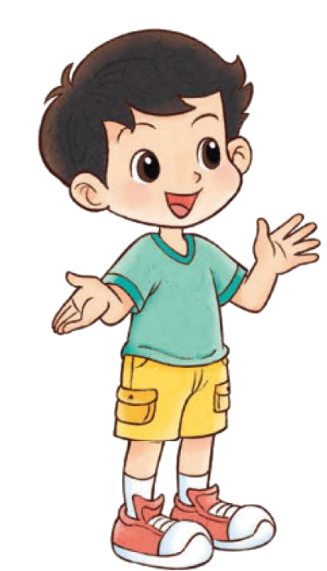
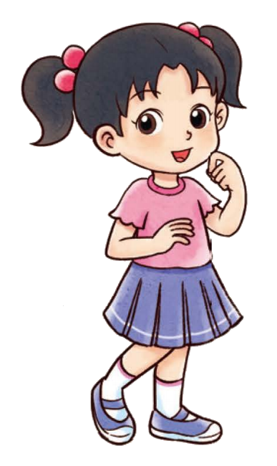
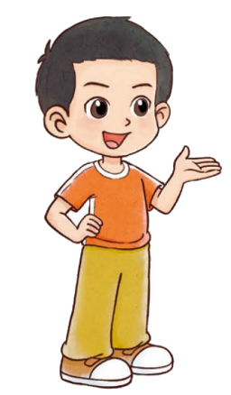
一年级下册 第四单元 100以内数的认识
小小养殖场

Slide 2
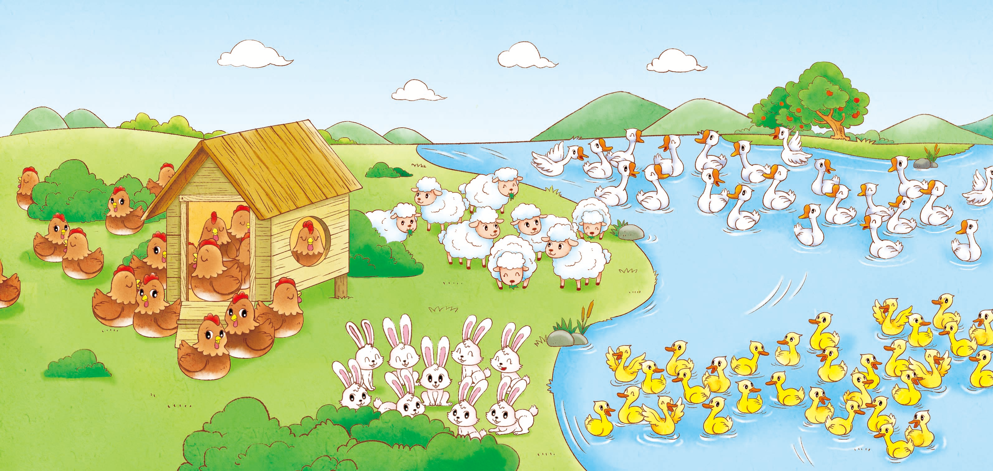
鹅22只
鸡100只
鸭92只

Slide 3
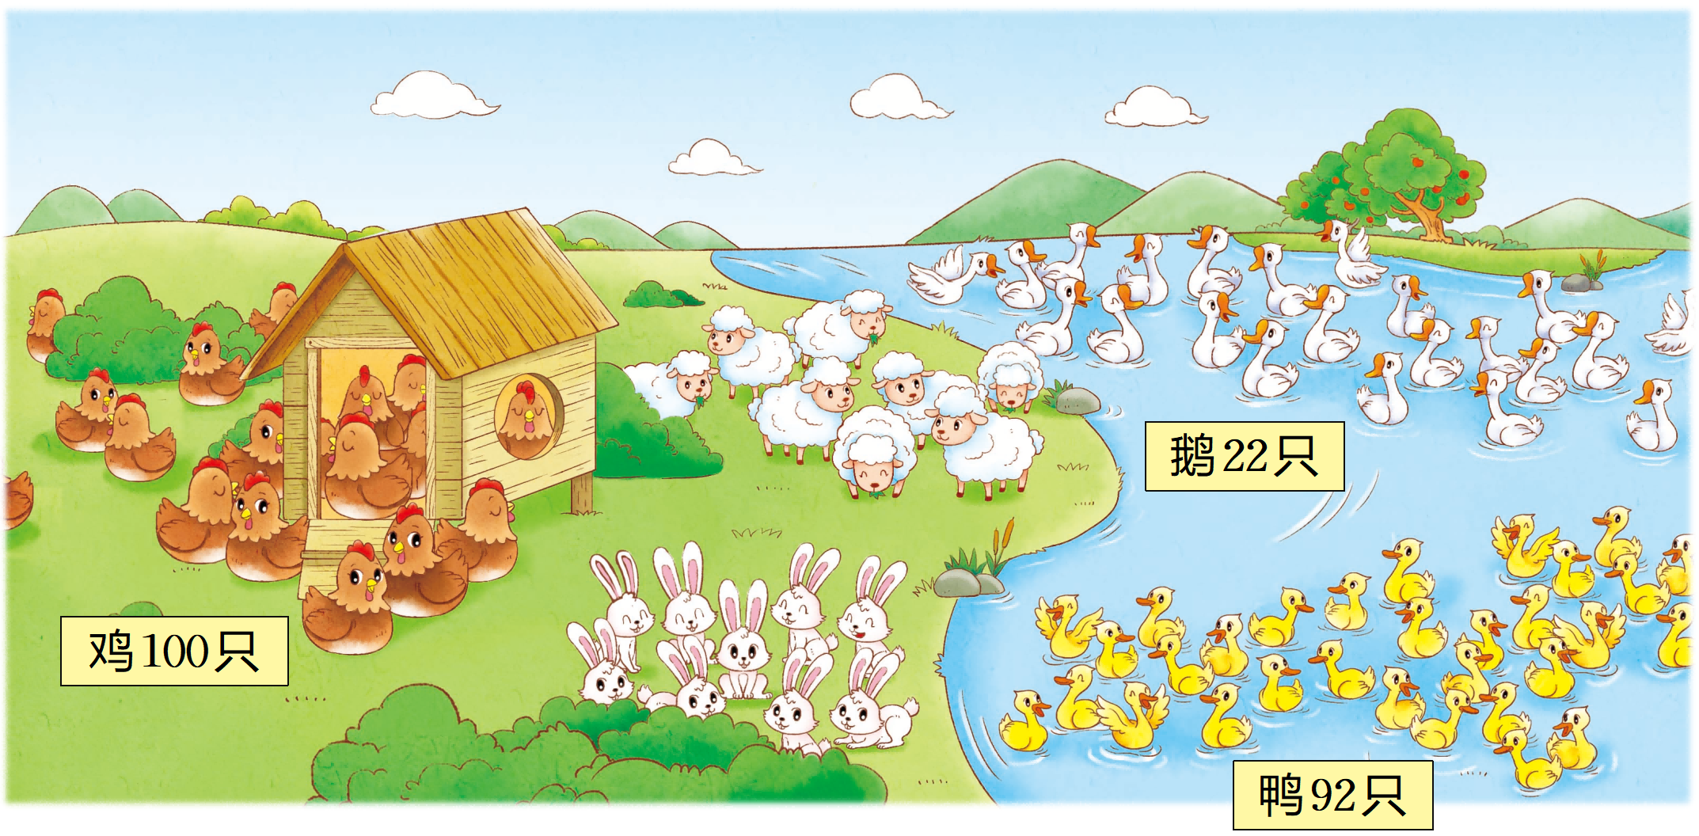
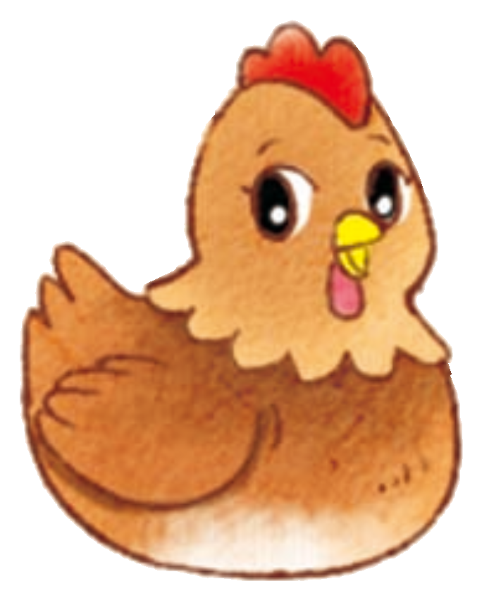
谁多？谁少？先看看图，再说一说。
0
22只
鸡、鸭、鹅相比，鸡最多，鹅最少。
鸡比鹅多得多，
鸡比鸭多一些。
100只
92只
鸭比鸡少一些，
鹅比鸡少得多。

Slide 4
谁多？谁少？先看看图，再说一说。
0
22只
鸡和鸭的数量
差不多。
100只
92只

Slide 5
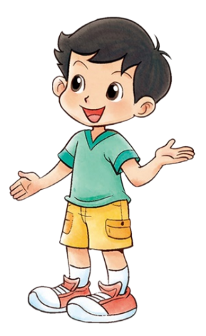
想一想，羊可能有多少只？（画“√”）
0
羊的只数与鹅差不多。
70只 | 26只 | 3只
√

Slide 6
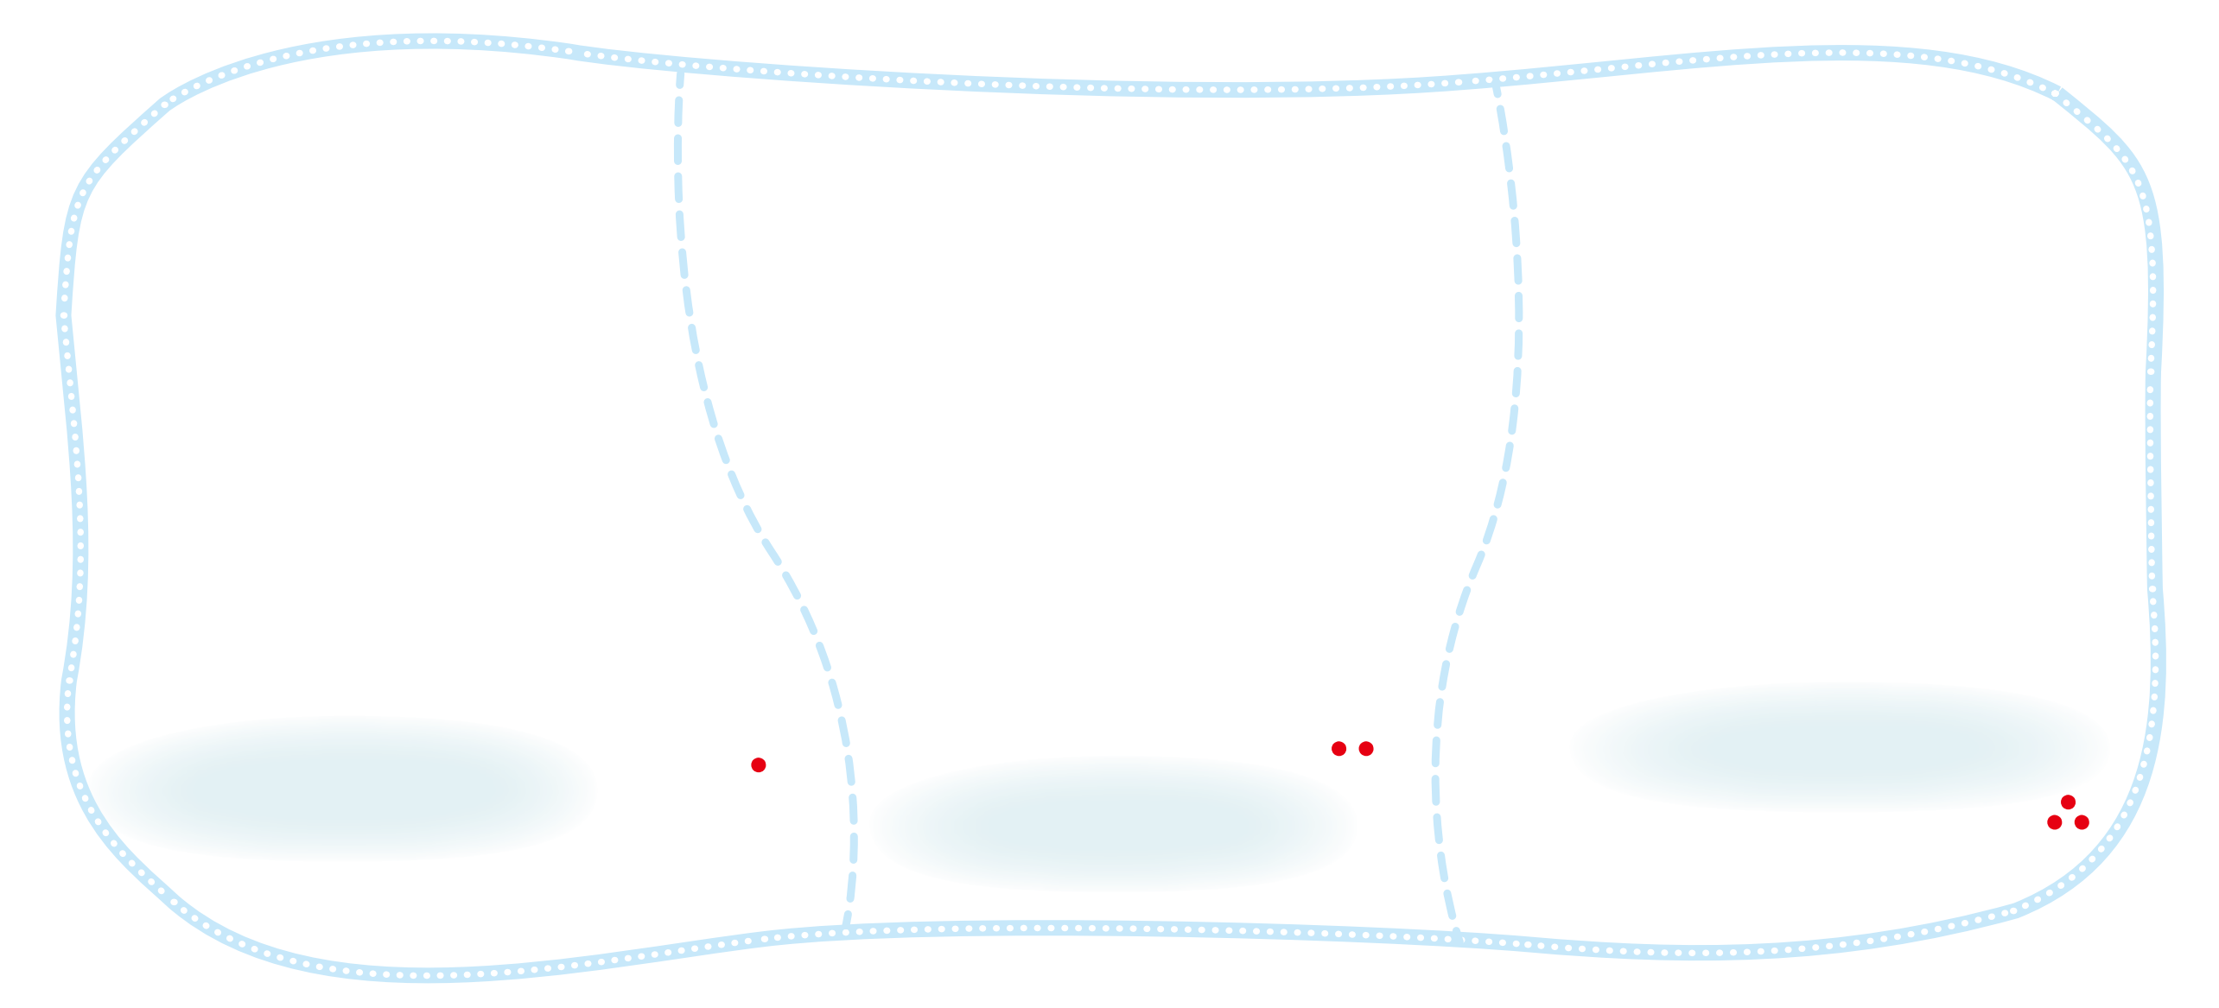
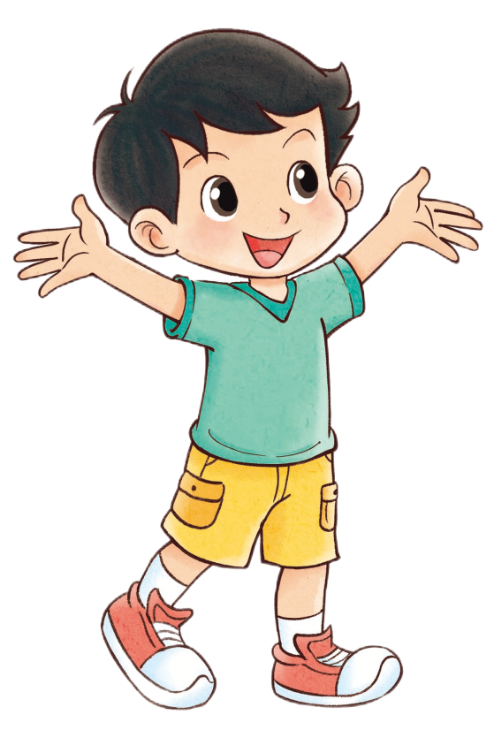
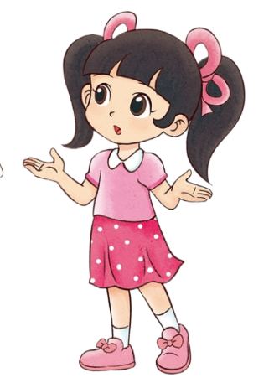
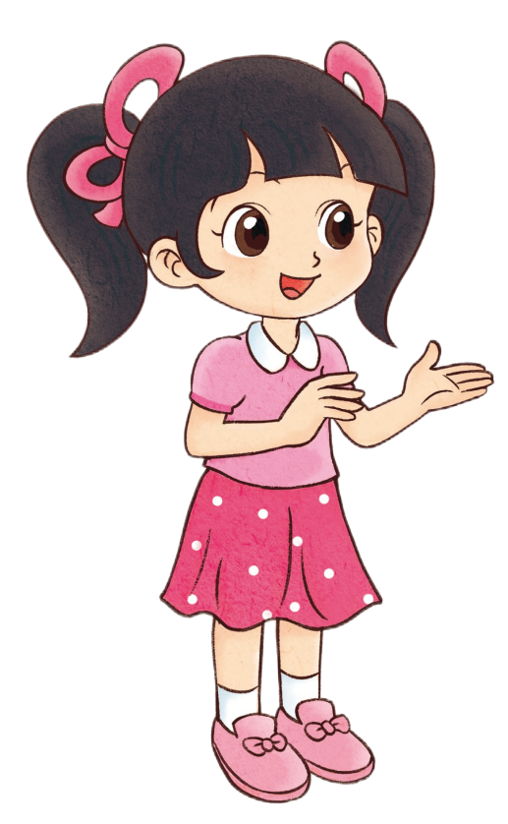
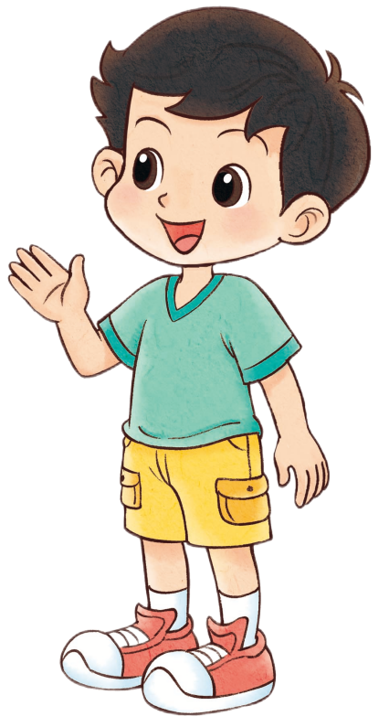
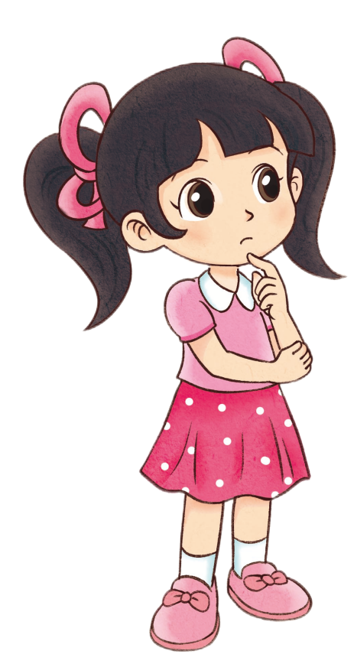
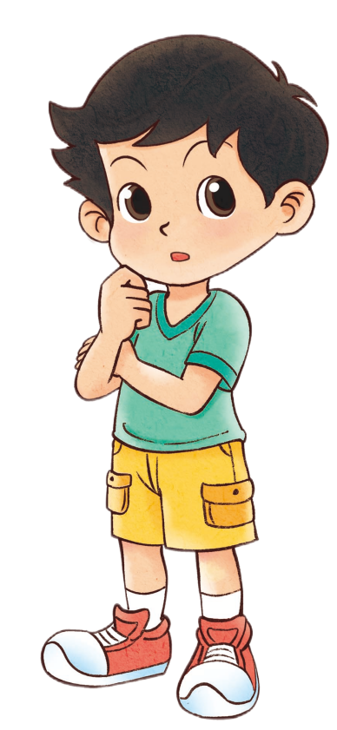
18，26，90，97四个数中，有一个是兔子的只数，猜一猜。
比 18 多得多的数有
90，97，是 90 吗？
是18吗？
是97。
比 18 多得多。
你猜对了！
不是。

Slide 7
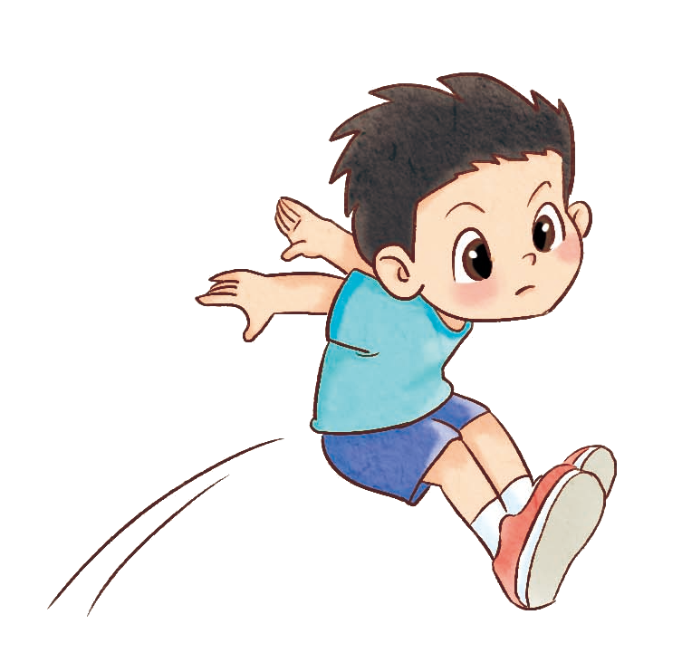
跑步的有 86 人。
跳远的比跑步的少得多。
跳绳的比跑步的少一些。
跳远的可能有多少人？（画“ ”）
跳绳的可能有多少人？（画“√ ”）
88人 | 12人 | 76人
√

Slide 8
我爸爸今年37 岁。
淘气的爸爸今年可能多少岁？（画“√”）
39岁 | 50岁 | 28岁
我爸爸的年龄和你爸爸的差不多。
√

Slide 9
你有什么收获？

Slide 10
将卡片上的数从小到大排一排。

Slide 11
将卡片上的数从小到大排一排。

Slide 12
50
98
38
10
51
奇思是这样思考的，你能看懂吗？
小
大
在图上标一标能帮助我们排一排。
越往右数越大。

Slide 13
下面是淘气班4个小组的体育比赛得分情况，请按照得分高低排序。用卡片摆一摆，填一填。
淘气组
笑笑组
妙想组
奇思组
95
88
91
79
（ ）
95
＞
（ ）
91
＞
（ ）
88
＞
（ ）
79

Slide 14
你有什么收获？

